Slide 1


Blok 8
week 24 dag 1

Slide 2

Koppelteken
“Heb je goed naar de regels gekeken? Het koppelteken koppelt lijmwoorden namelijk alleen wanneer het nodig is.”

Slide 3
vanille-ijs

Slide 4
radio-uitzending

Slide 5
mee-eter

Slide 6
kassa-uitdraai

Slide 7
na-aperij

Slide 8


Slide 9


Slide 10

blok 8
Week 24 dag 2

Slide 11
Koppelteken
“Heb je goed naar de regels gekeken? Het koppelteken koppelt lijmwoorden namelijk alleen wanneer het nodig is.”

Slide 12
auto-ongeluk

Slide 13
kant-en-klaar

Slide 14
wc-papier

Slide 15
zonne-energie

Slide 16
12-jarige

Slide 19

blok 8
week 25 dag 1

Slide 20
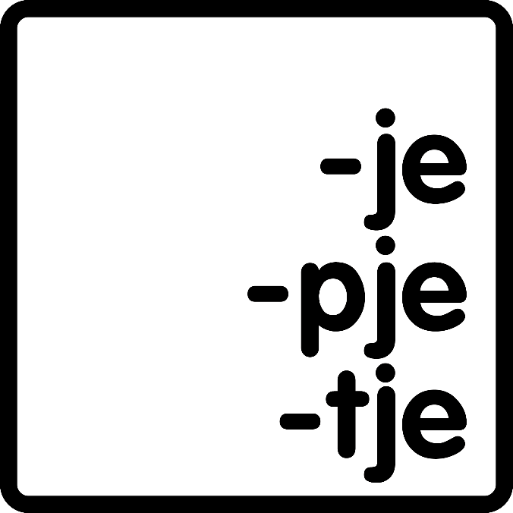
Verkleinwoorden
“Als je woorden gaat verkleinen kan het zijn dat er letters bijkomen of verdwijnen.”

Slide 21
chocolaatje

Slide 22
menuutje

Slide 23
kettinkje

Slide 24
vriendinnetje

Slide 25
kanootje

Slide 28

blok 8
week 25 dag 2

Slide 29
Verkleinwoorden
“Als je woorden gaat verkleinen kan het zijn dat er letters bijkomen of verdwijnen.”

Slide 30
koninkje

Slide 31
autootje

Slide 32
aspirientje

Slide 33
paadje

Slide 34
opaatje

Slide 37

blok 8
Week 26 dag 1

Slide 38

Lijmwoorden
“Een woord plus een woord maakt een nieuw woord.”

Slide 39
pannenkoek

Slide 40
hondenhok

Slide 41
ballenbak

Slide 42
ziekenwagen

Slide 43
stoelendans

Slide 46

blok 8
Week 26 dag 2

Slide 47
Lijmwoorden
“Een woord plus een woord maakt een nieuw woord.”

Slide 48
messenrek

Slide 49
paddenstoel

Slide 50
paardenbloem

Slide 51
ruggenprik

Slide 52
krokodillentranen

